Slide 1
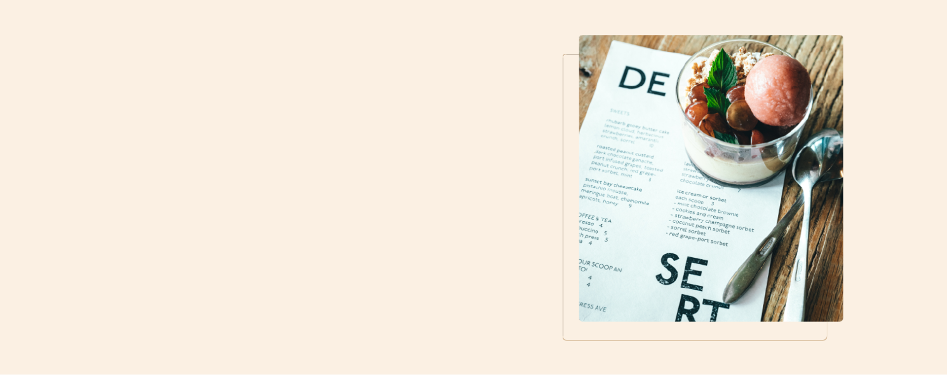
Présentation :
SANNIER
Yoan
29 ans
Héricourt-en-Caux
Formation développeur web

Slide 2
Projet n°7 :
Planifiez le développement d’un site de notre client

Slide 3
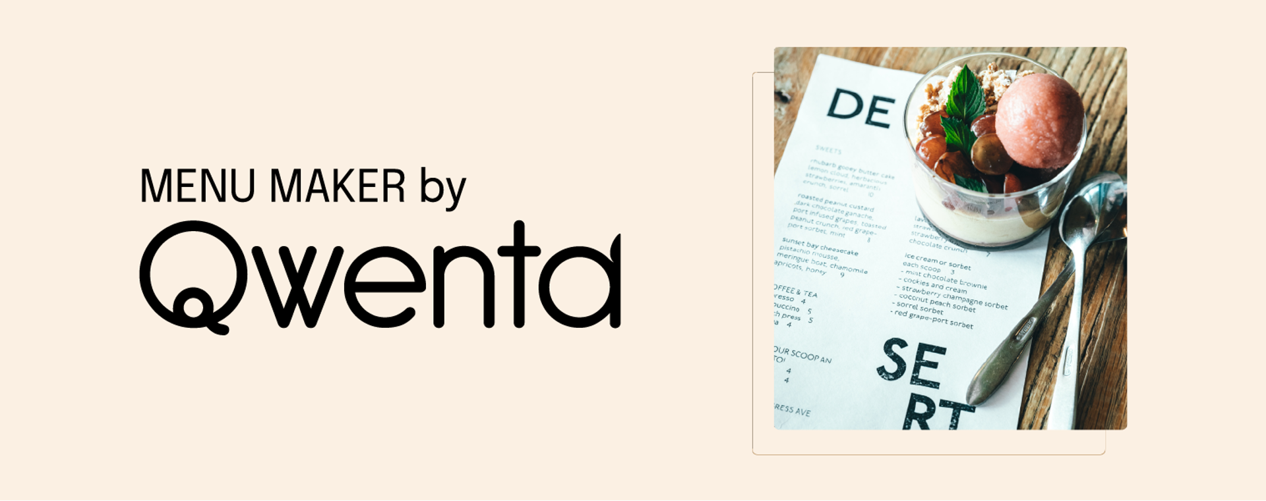

Sannier Yoan 03/09/24
PRÉSENTATION Menu Maker by Qwenta

Slide 4
Sommaire
Objectif du projet
Aperçu de la maquette
Méthodologie utilisée
Tableau Kanban
Spécifications techniques
Veille technologique
Comment cela fonctionne ?
Conclusions
Questions

Slide 5
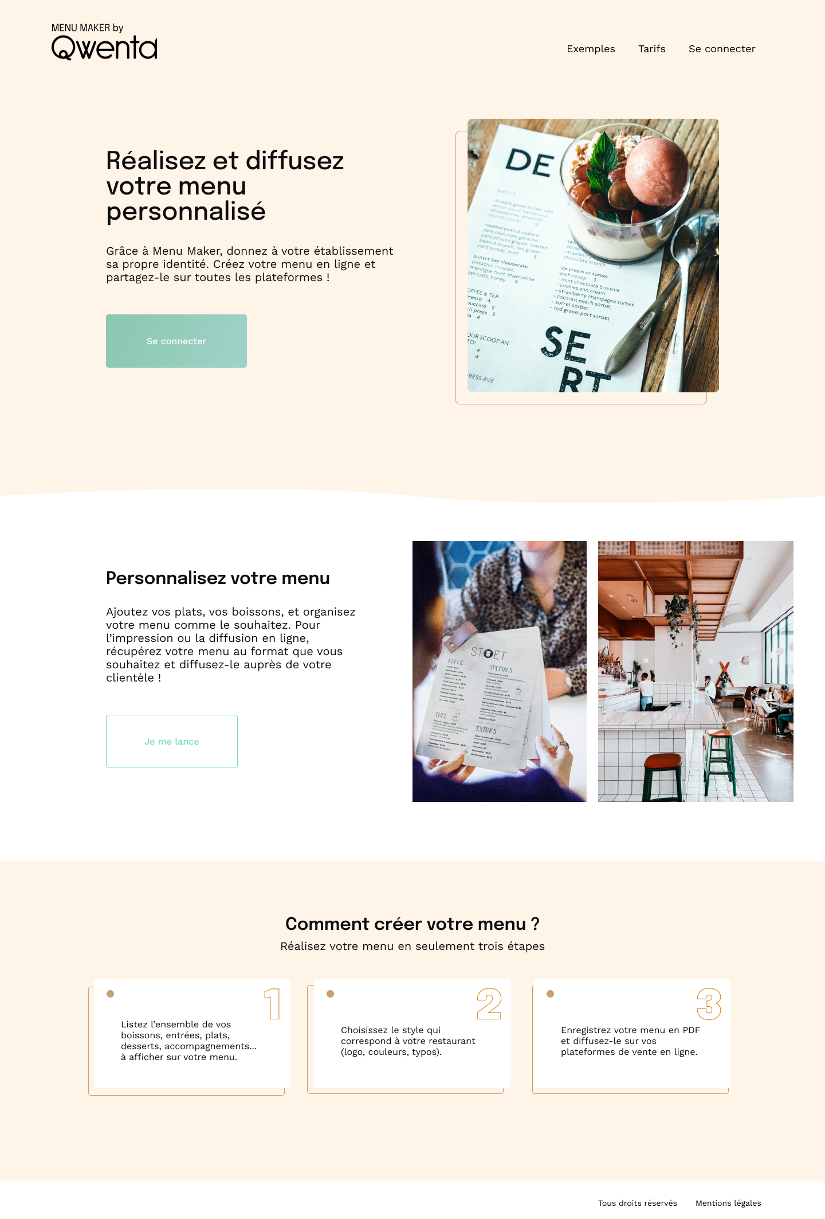
Objectif du projet :
Créer un site ou un outil permettant aux restaurateurs de créer facilement leur menu.
Facile d’utilisation
Poster le menu sur instagram
Envoyer le menu sur Deliverro
Exporter au format PDF
Imprimer le menu

Slide 6
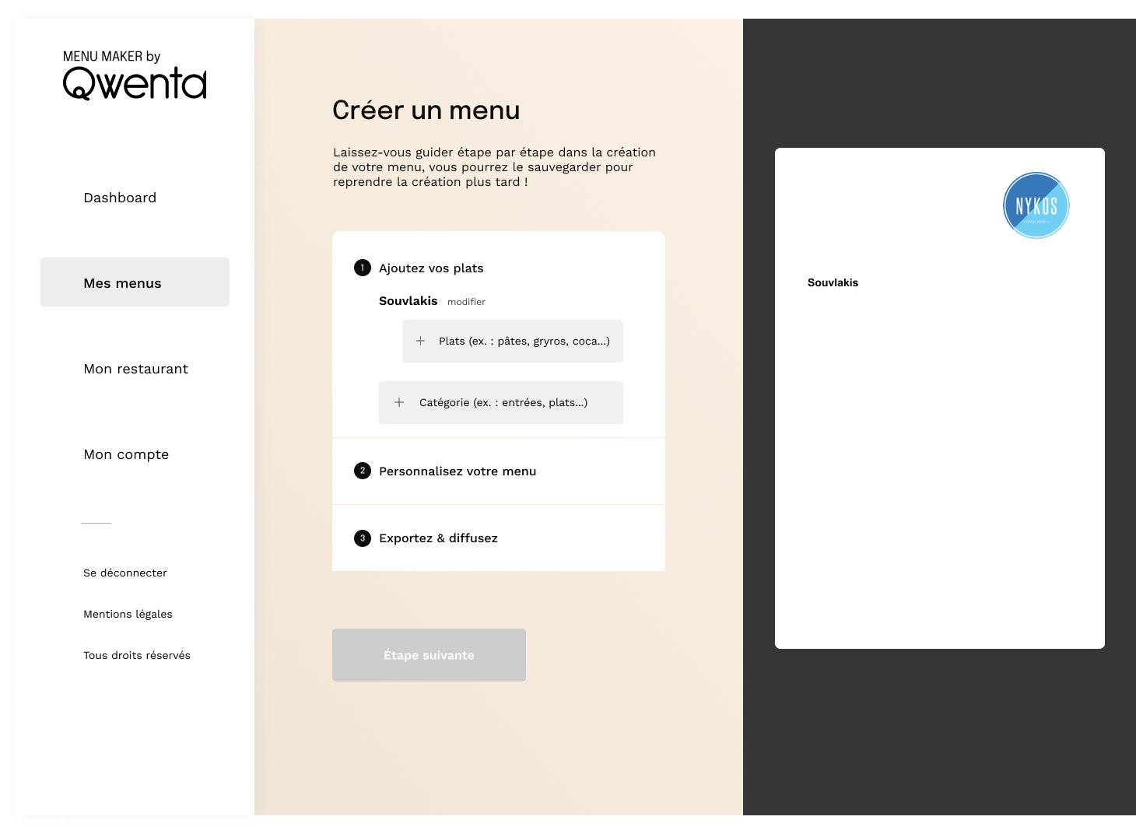
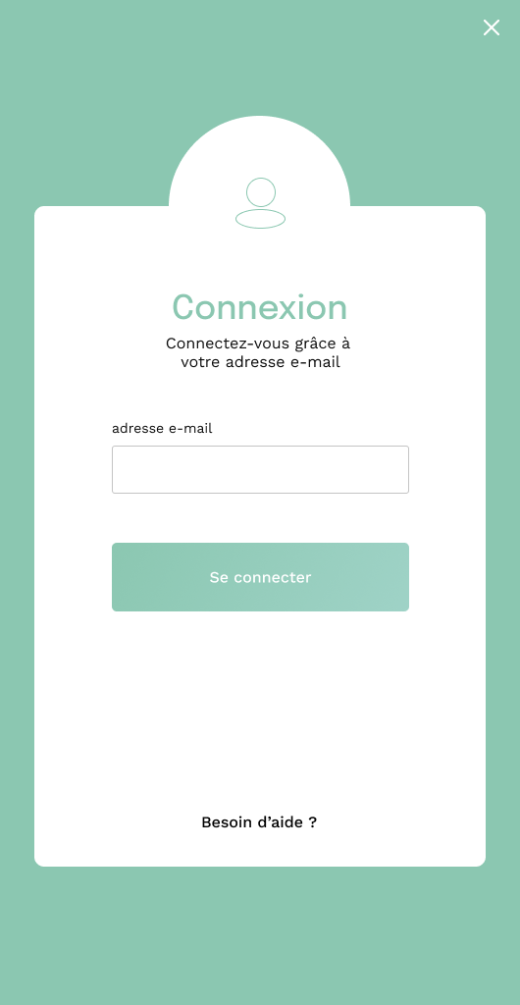
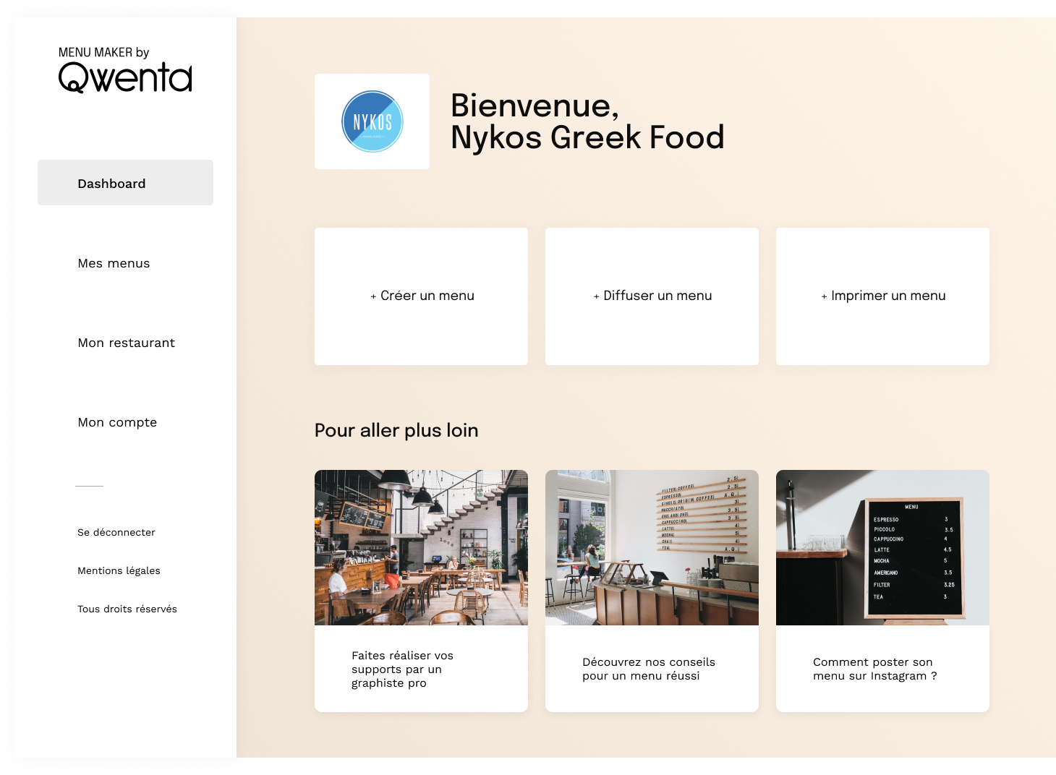
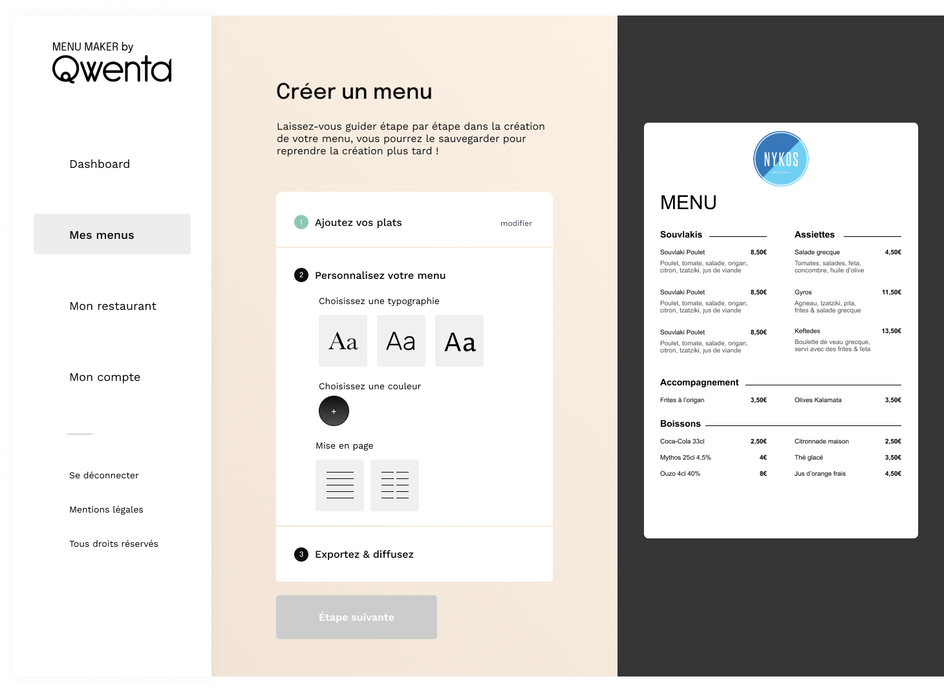
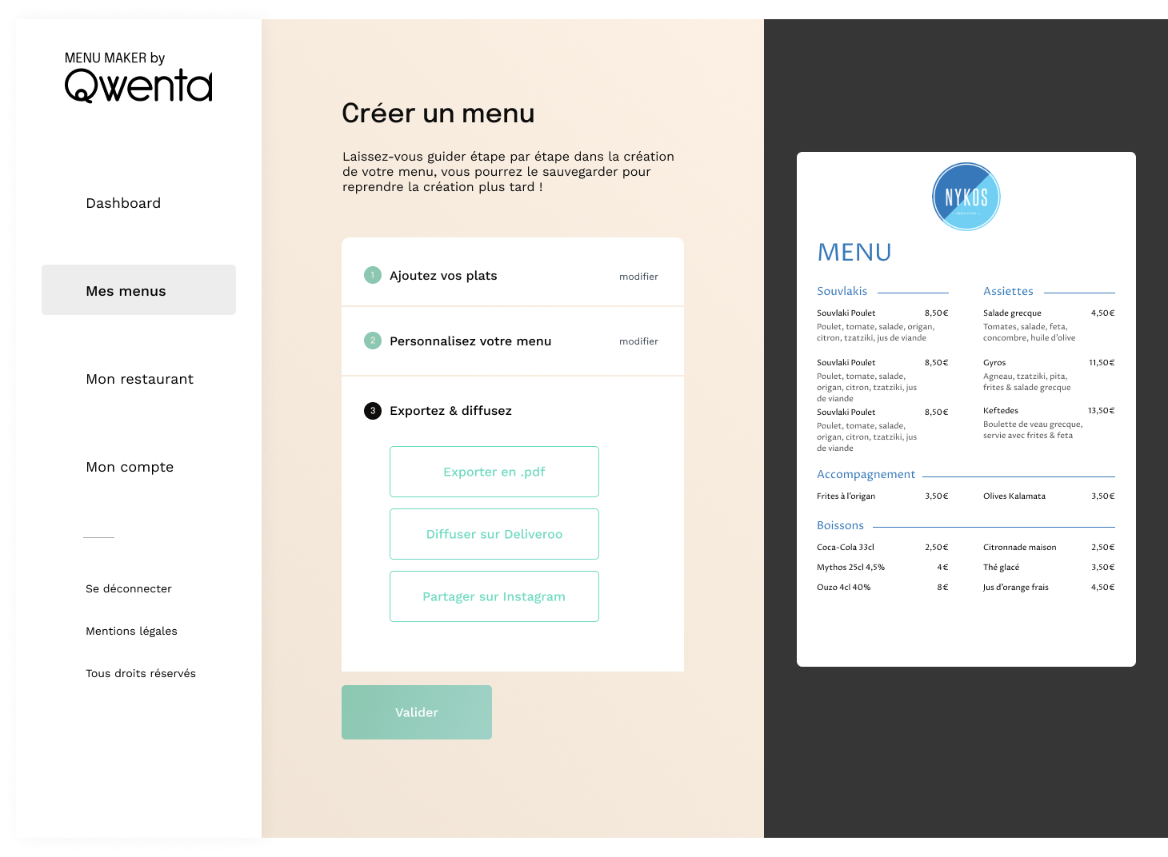
Aperçu de la maquette
Création Menu
LogIn
DashBoard
Style menu
Exporter & Diffuser
Lien maquette figma :
https://www.figma.com/design/Q6NEUPqwz1U3HFaCaVoF7N/Maquette-desktop---Menu-Maker-by-Qwenta?node-id=0-491&node-type=frame&t=fQevfmUcJWSxSujM-0

Slide 7
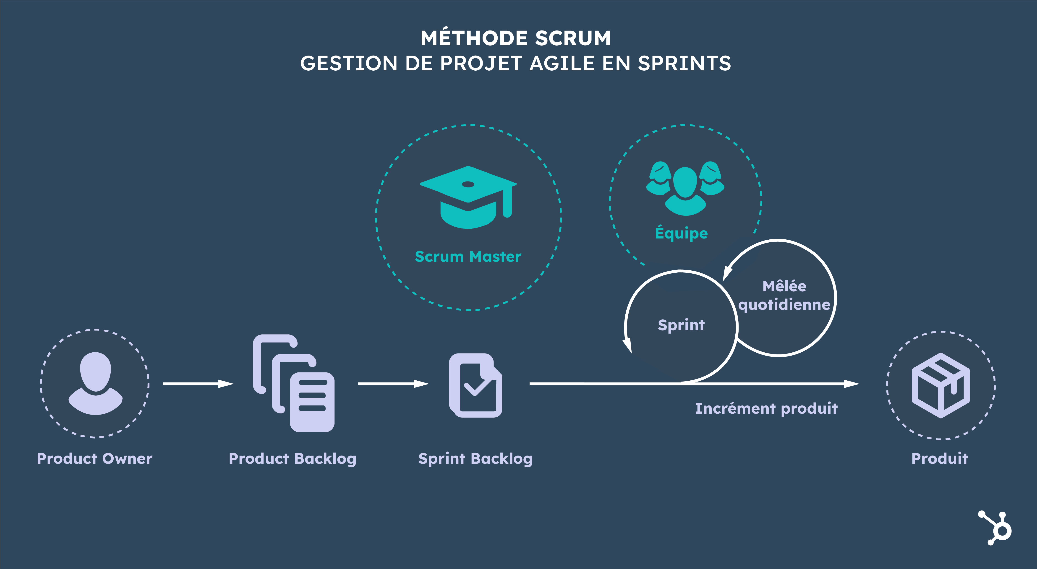
Méthodologie Utilisée :
La méthode agile :
Les sprints.
La méthode agile est une méthode de gestion de projet. L'idée, lorsque l'on utilise cette approche, est d'apporter souplesse et performance à la gestion de projet. Centrée sur l'humain et la communication, elle permet aux clients de participer au développement d'un produit tout au long de l'avancement du projet.
Ici , le projet aura une durée d’un mois donc au total 4 semaines , il y aura 2 sprints de 2 semaines avec une réunion chaque semaines le lundi pour vérifier l’avancement.

Slide 8


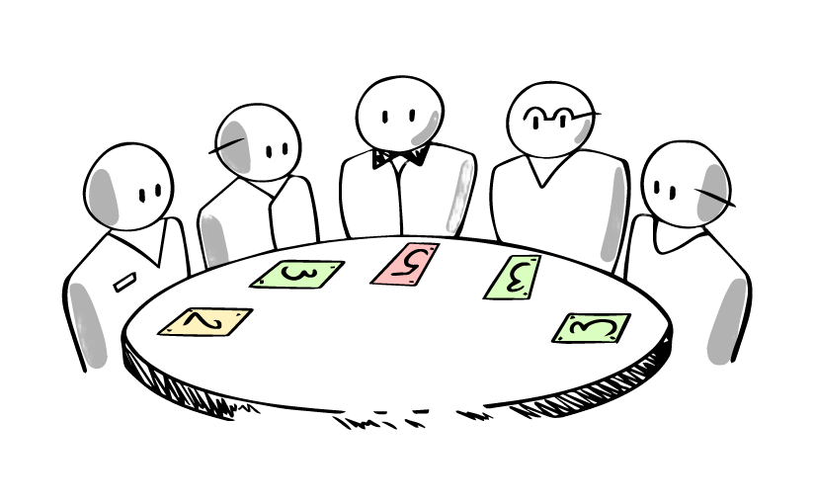
LE PLANNING POKER :
Qu’est ce que le Planning Poker ? :
Dans le cadre de l’approche agile, le "Planning Poker" ou "Scrum Poker", une technique d'estimation souvent utilisé dans le cadre Scrum.
Contrairement à ce que son nom suggère, il n'est pas utilisé pour la planification mais pour l'estimation.
Malgré son nom plutôt aléatoire, c'est une technique fiable et précise.
Chaque "joueur" pose sa carte simultanément avec les autres, évitant ainsi d'influencer les estimations des collègues en donnant son propre chiffre après avoir entendu celui d'un autre membre de l'équipe.
Pourquoi utilisé la méthode Planning Poker ? :
pour évaluer la taille ou l'effort requis pour des tâches de développement logiciel.
Estimé le temps nécessaire pour accomplir une tâches et ainsi pouvoir planifier efficacement le temps nécessaire a chaque tâches

Slide 9

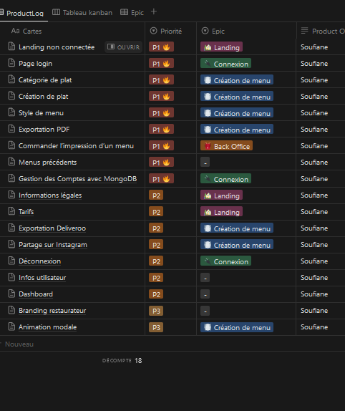
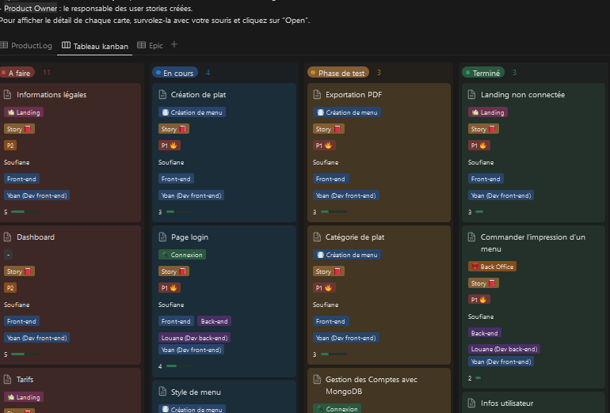
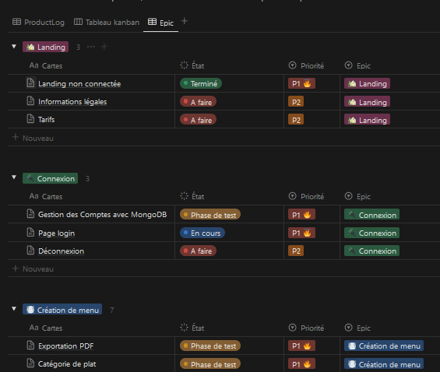
Tableau Kanban

Slide 10
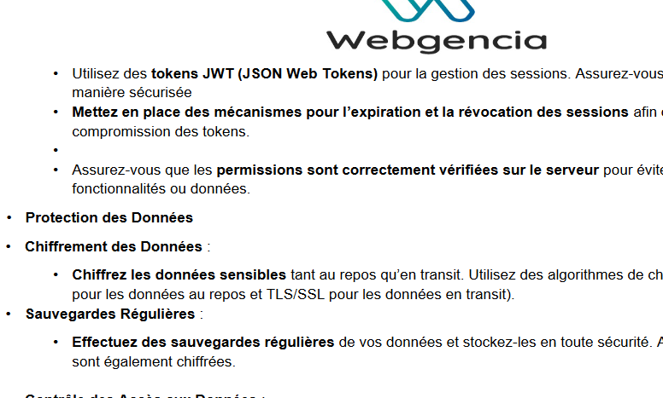
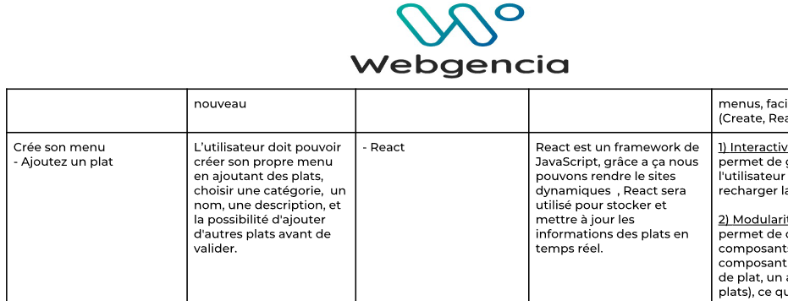
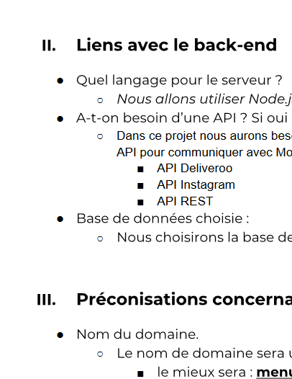
Les spécification techniques

Slide 11

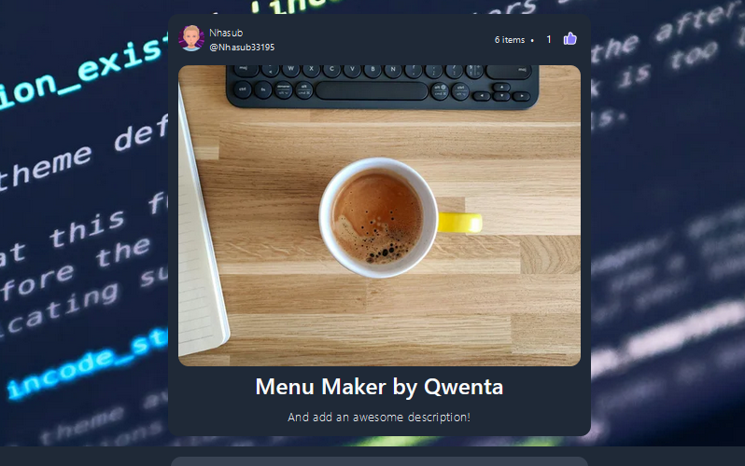
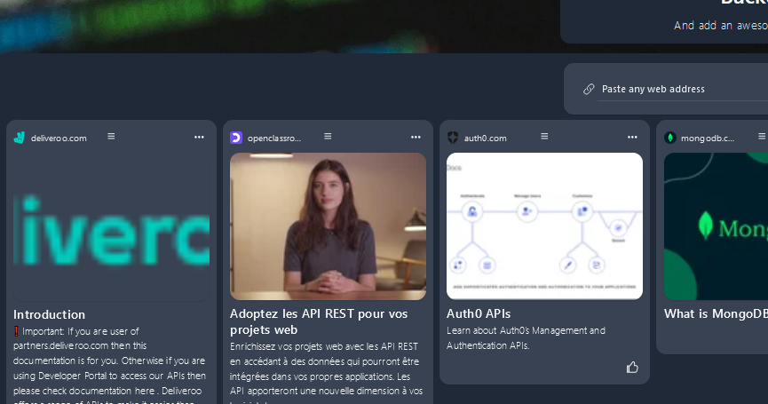
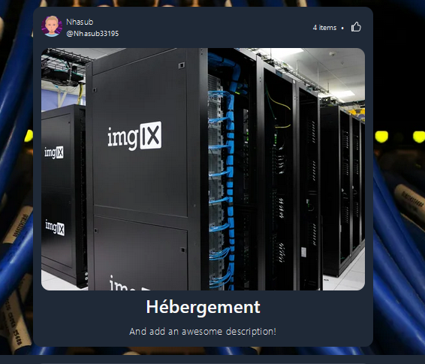
Veille technologique

Slide 12
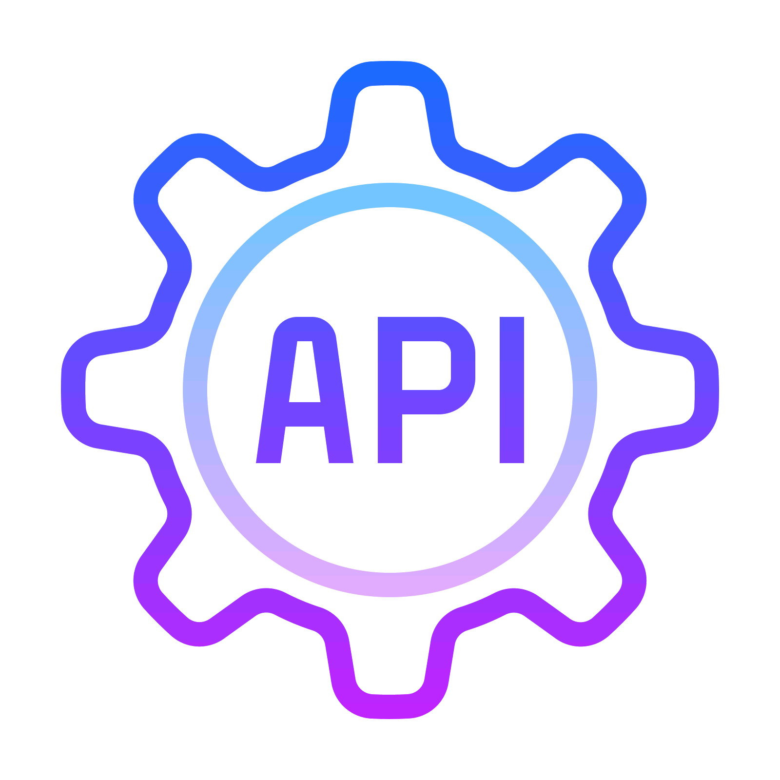




Comment cela fonctionne ?
API REST
API Deliveroo
API Instagram
React
Node.js
Express
MongoDB

Slide 13
Conclusion :
Nous développerons une API :
API REST en y ajoutant l’API de déliveroo & L’API d’instagram
Pour la base de données :
Nous utiliserons une base de données MongoDB NoSQL.
Nous utiliserons la méthode agile Scrum avec une réunion une fois par semaine chaque lundi
Pour le tableau Kanban nous utiliserons Notions.
Pour la Veille technologique nous utiliserons Wakelet.
Le Front-end seras développer avec React.
Le Back-end développé avec Node.js avec express.

Slide 14
QUESTIONS ?

